Slide 1
Kinder – Küche - Kirche (дети – кухня -церковь)
Примерный русский эквивалент — «место женщины — на кухне». В обычно употребляемом сокращённом варианте — Kinder, Küche, Kirche или 3 K приписывается Отто фон Бисмарку, однако реальный её автор — кайзер Вильгельм II, противопоставлявший «женские» 4 K (Kinder, Küche, Kirche, Kleider (русск. дети, кухня, церковь, платье) «мужским» 3 K — Kaiser, Krieg, Kanonen (русск. император, война, пушки).

Slide 2
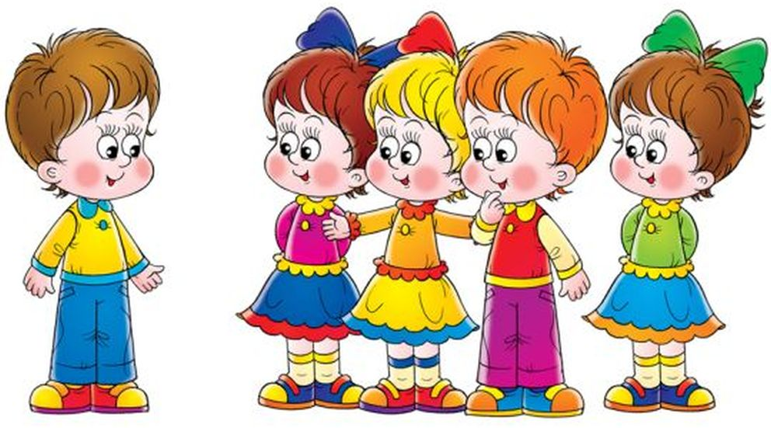

Slide 3
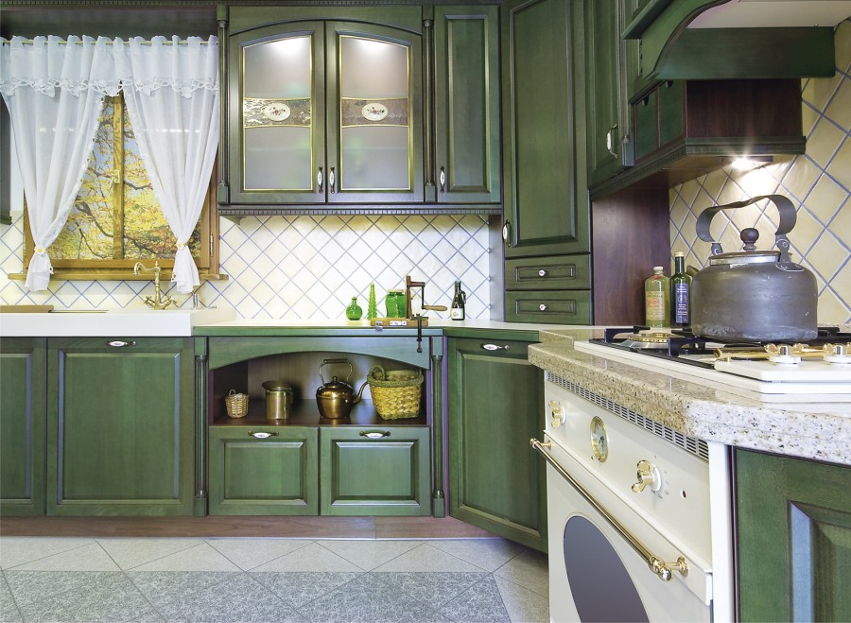

Slide 4
